Slide 1
ЧЕТЫРЕХУГОЛЬНИКИ
Учитель ГОУ СОШ №455
Шудра Т. В.

Slide 2
ПАРАЛЛЕЛОГРАММ
B
C
AD|| BC, AB|| CD
AD=BC, AB=CD
b
h
А
a
D
H
< A=<C, <B=<D
<A+<B+<C+<D=360⁰
P_{ABCD}=2 (AB+BC)
S_{ABCD}=AD*h

Slide 3
РОМБ
B
AB=BC=CD=DA
<AOB=90⁰
O
AC и BD - биссектрисы
A
C
AO=OB, BO=OD
Ромб обладает всеми свойствами параллелограмма
D

Slide 4
ПРЯМОУГОЛЬНИК
AB=CD, AD=BC
B
C
AB||CD, AD||BC
AC=BD
AO=OC, BO=OD
b
O
<A=90º, <A+<B+<C+<D=360º
Прямоугольник обладает всеми свойствами параллелограмма
A
D
a
P_{ABCD}=2 (AB+BC)
S_{ABCD}=a*b

Slide 5
КВАДРАТ
B
C
AB=BC=CD=DA
O
Квадрат обладает всеми свойствами прямоугольника и ромба
A
D
a
P_{ABCD}=4a
S_{ABCD}=a²

Slide 6
ТРАПЕЦИЯ
B
C
BC||AD
M
N
MN- средняя линия
A
D
90⁰
90⁰
ПРЯМОУГОЛЬНАЯ
РАВНОБЕДРЕННАЯ

Slide 7
ВЫПУКЛЫЙ ЧЕТЫРЕХУГОЛЬНИК
C
B
D
A
<A+<B+<C+<D=360⁰

Slide 8
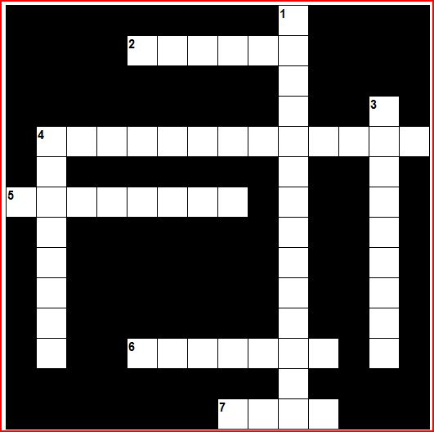
Кроссворд

Slide 9
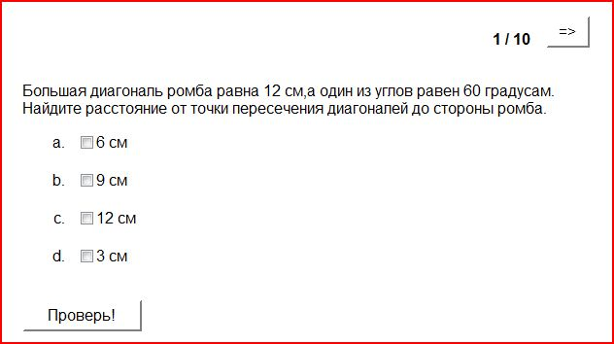
Тест

